Slide 1



المستوى
المقاعد
محدودة
2
أنشطة اللغة العربية
مرحلة تنشيط المستلزمات
الأسبوع 4
اليوم 5
نسخة تجريبية موجهة لمؤسسات الريادة
نسخة قيد التطوير

Slide 2


خاص بالأستاذ
توجيهات لاستعمال العرض
شرائح خاصة بالأستاذ(ة)
إرشادات للشروحات والتعليمات التي يجب على الأستاذ(ة) قولها
أمثلة على التوجيهات للأستاذ(ة)
يطلب من التلاميذ قراءة الكلمات

Slide 3

خاص بالأستاذ
مرحلة تنشيط المستلزمات
 | الأسبوع الأول | الأسبوع الثاني | الأسبوع الثالث | الأسبوع الرابع
المعجم | اللوحة الإلكترونية – استلقت –مغامرة – أعجبت – متحمسة - المشوقة | انبهر – الرفوف - أمينة المكتبة – رواد الفضاء – غادر - استعار | أخمد – تستغيث - فزع - وفي - تحاصر - كثيفة | متشوق – استغرقت - طازج - قلعة – الظهيرة – قارِبٌ - الأصداف
الاستماع والتحدث | العناصر: من- ماذا -أين -متى؟ التحدث: أستأذن | العناصر: من- ماذا -أين -متى؟ التحدث: أستأذن | العناصر: من- ماذا -أين -متى؟ التحدث: الشكر والامتنان | العناصر: من- ماذا -أين -متى؟ التحدث: الشكر والامتنان
القراءة | تصفية الصعوبات القرائية: الحروف المتشابهة رسما: ج ح خ؛ الطلاقة-القراءة الهرمية: الطلاقة قراءة فقرة بدقة واسترسال. الفهم: الإجابة عن أسئلة اختيار من متعدد. | تصفية الصعوبات القرائية: الحروف المتشابهة رسما: س ش؛ د ذ الطلاقة-القراءة الهرمية: الطلاقة قراءة فقرة بدقة واسترسال. الفهم: الإجابة عن أسئلة اختيار من متعدد. | تصفية الصعوبات القرائية: الحروف المتشابهة رسما: ع غ؛ ف ق الطلاقة-القراءة الهرمية: الطلاقة قراءة فقرة بدقة واسترسال. الفهم: التدرب على الإجابة بجمل تامة. | تصفية الصعوبات القرائية: الحروف المتشابهة رسما:؛ ر ز و ت ث ط الطلاقة-القراءة الهرمية: الطلاقة قراءة فقرة بدقة واسترسال. الفهم: التدرب على الإجابة بجمل تامة.
صرف | المؤنث / مذكر تحويلات حسب الضمائر | المؤنث / مذكر تحويلات حسب الضمائر | المفرد / الجمع تحويلات حسب الضمائر | المفرد / الجمع تحويلات حسب الضمائر
تراكيب | الجملة الاسمية | الجملة الاسمية | الجملة الفعلية | الجملة الفعلية
إملاء | الهمز في بداية الكلمة | الهمزة في بداية الكلمة | تنوين النصب | الألف المقصورة
تعبير كتابي | كتابة جمل بالإكمال | كتابة جمل بالإكمال | التعليق على صورة | التعليق على صورة
أين نحن في الزمان والمكان؟
الاستراتيجيات

Slide 4
خاص بالأستاذ
مضامين الأسبوع 4
الإملاء
التعبير الكتابي
القراءة
الاستماع والتحدث
الألف المقصورة
التعليق على صورة
رحلة الصيف
- الطلاقة
- تصفية الصعوبات القرائية
رحلة الصيف
- التوقع والتحقق/العناصر
- أسلوب الشكر والامتنان
الاستراتيجيات
البنيات اللغوية
الأساليب
المعجم
الاستراتيجيات
تركيب جمل من خلال النسج على غرار / القراءة المسحية / القراءة الهرمية
الجملة الفعلية المفرد / الجمع تحويلات حسب الضمائر
أساليب الوصف
اِسْتَغْرَقَتِ- إِشْرافِ - ٱلظَّهيرَةِ طازَجاً- مُتَشَوِّقٌ- أَصْدافٌ

Slide 5
خاص بالأستاذ
تنظيم حصص الأسبوع التربوي
اليوم
2
اليوم
1
أنشطة اعتيادية
استماع وتحدث
قراءة: استثمار المعجم
أنشطة اعتيادية
معجم
استماع وتحدث
قراءة: طلاقة
اليوم
4
اليوم
3
أنشطة اعتيادية
استماع وتحدث
قراءة : تمارين كتابية
أنشطة اعتيادية
استماع وتحدث
قراءة: تمارين كتابية
اليوم
6
اليوم
5
أنشطة اعتيادية
توليف ودعم
أنشطة اعتيادية
قراءة: استثمار النص
تعبير كتابي

Slide 6

خاص بالأستاذ
هيكلة حصة اليوم
النشاط الاعتيادي
1
10
نشيد : «النشيد الوطني»
إملاء على الألواح: كلمات تتضمن الحروف ت ث ط
دقـائق
قراءة
2
40
طلاقة
تمارين كتابية: الألف المقصورة
دقيقة
تعبير كتابي
3
40
التعليق على صورة

Slide 7

خاص بالأستاذ
عند نهاية الحصة
على الأقل % 80 من المتعلمين سيكونون قادرين على:
إملاء على الألواح: كلمات تتضمن الحروف ت ث ط
قراءة فقرة من النص بطلاقة.
قراءة كلمات تنتهي بالألف المقصورة.
التعليق على صورة باستعمال جملة فعلية.

Slide 8




خاص بالأستاذ
إعداد الشروط والوسائل الديداكتيكية والتقنية
مؤشر الليزر
مطابقة الشرائح لإطار العرض
المذكرة اليومية: خطاطة ذهنية
حاسوب جاهز يتضمن شرائح الدرس

Slide 9
افتتاح الحصة

Slide 10


4. اختــــــــــتام الحـــــصة
3. تعبير كتابي
2. قراءة
1. افتتــــــــاح الحــــصة
مرحبا بكم . سننطلق في حصة اللغة العربية .

Slide 11





4. اختــــــــــتام الحـــــصة
3. تعبير كتابي
2. قراءة
1. افتتــــــــاح الحــــصة
ضعوا اللوحة على الطاولة، الدفتر والمقلمة في القمطر

Slide 12
4. اختــــــــــتام الحـــــصة
3. تعبير كتابي
2. قراءة
1. افتتــــــــاح الحــــصة
يراقب الأستاذ الواجب المنزلي.
يكتب التحويلات على السبورة الجانبية. ويصححون إنجازاتهم .
1. اُنْقُلوا في دَفاتِرِكُمْ وَأَكْمِلوا:
هُوَ أَكَــــلَ سَمَكاً طــــازَجاً.
نَحْنُ ................................
أَنْتَ ................................
أَنْتُمْ ................................

Slide 13
المقاعد
محدودة
10
دقـائق
نشاط اعتيادي1/2
نشيد: «النشيد الوطني»
إملاء على الألواح

Slide 14



4. اختــــــــــتام الحـــــصة
3. تعبير كتابي
2. قراءة
1. افتتــــــــاح الحــــصة
قفوا واعتدلوا، لننشد نشيدنا الوطني

Slide 15
4. اختــــــــــتام الحـــــصة
3. تعبير كتابي
2. قراءة
1. افتتــــــــاح الحــــصة
من ينشد؟
مَــــشْرِقَ ﭐلْأَنْــــــــــــــــــوارْ
دُمْتَ مُنْتَداهْ وحِماهْ
مَــــنْبِتَ ﭐلْأَحْـــــــــــــــــــــــــرارْ
مُنْتَدى ﭐلسُّؤْدَدِ وَحِماهْ
لِلْعُــــــــلا عُنْـــــــــــــــــوانْ
ذِكْرَ كُــــلِّ لِســـــــــــــــانْ
عِــــــشْتَ في ﭐلْأَوْطـــــــانْ
مِـــــــلْءَ كُــــــلِّ جَنــــــــــانْ
.

Slide 16
4. اختــــــــــتام الحـــــصة
3. تعبير كتابي
2. قراءة
1. افتتــــــــاح الحــــصة
من ينشد؟
هَبَّ فَتاكْ لَبّى نِداكْ
هَواكَ ثــــــــارَ نورْ وَنارْ
بِـﭐلـــــــــــــرُّوحِ بِـﭐلْجَسَـــــــــدِ
في فَـــــــــــمي وَفي دَمي
.
لِلْعُلا سَعْيا
أَنّا هُنا نَحْيا
إِخْوَتي هَيّا
نُشْهِدِ ﭐلدُّنْيا
بِشِعارْ
.
اَللَّهْ اَلْوَطَنْ اَلْمَلِكْ
.

Slide 17
المقاعد
محدودة
10
دقـائق
نشاط اعتيادي2/2
نشيد: «النشيد الوطني»
إملاء على الألواح

Slide 18
4. اختــــــــــتام الحـــــصة
3. تعبير كتابي
2. قراءة
1. افتتــــــــاح الحــــصة
سأملي عليكم كلمات تتضمن : ت ــة ث ط
ت - ـــة
ط
ث

Slide 19

4. اختــــــــــتام الحـــــصة
3. تعبير كتابي
2. قراءة
1. افتتــــــــاح الحــــصة
سأقرأ الكلمات أولا. من يقرأ؟
ثانِيَةٌ
طِفْلَةٌ
تَطايَرَتْ
.
تَرَيَّثَ

Slide 20
4. اختــــــــــتام الحـــــصة
3. تعبير كتابي
2. قراءة
1. افتتــــــــاح الحــــصة
خذوا ألواحكم..

Slide 21
4. اختــــــــــتام الحـــــصة
3. تعبير كتابي
2. قراءة
1. افتتــــــــاح الحــــصة
من يقرأ الكلمة؟ لاحظوا الكلمة، أي حرف تتضمن من: ت ــة ث ط ؟
طِفْلَةٌ
Notes:
حماه

Slide 22
4. اختــــــــــتام الحـــــصة
3. تعبير كتابي
2. قراءة
1. افتتــــــــاح الحــــصة
اكتبوا. ينطق الأستاذ الكلمة
Notes:
سَبْتٌ

Slide 23
4. اختــــــــــتام الحـــــصة
3. تعبير كتابي
2. قراءة
1. افتتــــــــاح الحــــصة
ارفعوا الألواح.

Slide 24
4. اختــــــــــتام الحـــــصة
3. تعبير كتابي
2. قراءة
1. افتتــــــــاح الحــــصة
صححوا.
طِفْلَةٌ

Slide 25
4. اختــــــــــتام الحـــــصة
3. تعبير كتابي
2. قراءة
1. افتتــــــــاح الحــــصة
من يقرأ الكلمة؟ لاحظوا الكلمة، أي حرف تتضمن من: ت ــة ث ط ؟
ثانِيَةٌ
.

Slide 26
4. اختــــــــــتام الحـــــصة
3. تعبير كتابي
2. قراءة
1. افتتــــــــاح الحــــصة
اكتبوا. ينطق الأستاذ الكلمة

Slide 27
4. اختــــــــــتام الحـــــصة
3. تعبير كتابي
2. قراءة
1. افتتــــــــاح الحــــصة
ارفعوا الألواح.

Slide 28
4. اختــــــــــتام الحـــــصة
3. تعبير كتابي
2. قراءة
1. افتتــــــــاح الحــــصة
صححوا.
ثانِيَةٌ

Slide 29
4. اختــــــــــتام الحـــــصة
3. تعبير كتابي
2. قراءة
1. افتتــــــــاح الحــــصة
من يقرأ الكلمة؟ لاحظوا الكلمة، أي حرف تتضمن من: ت ــة ث ط ؟
تَرَيَّثَ.

Slide 30
4. اختــــــــــتام الحـــــصة
3. تعبير كتابي
2. قراءة
1. افتتــــــــاح الحــــصة
اكتبوا . ينطق الأستاذ الكلمة

Slide 31
4. اختــــــــــتام الحـــــصة
3. تعبير كتابي
2. قراءة
1. افتتــــــــاح الحــــصة
ارفعوا الألواح.

Slide 32
4. اختــــــــــتام الحـــــصة
3. تعبير كتابي
2. قراءة
1. افتتــــــــاح الحــــصة
صححوا.
تَرَيَّثَ

Slide 33
4. اختــــــــــتام الحـــــصة
3. تعبير كتابي
2. قراءة
1. افتتــــــــاح الحــــصة
من يقرأ الكلمة؟ لاحظوا الكلمة، أي حرف تتضمن من: ت ــة ث ط ؟
تَطايَرَتْ
.

Slide 34
4. اختــــــــــتام الحـــــصة
3. تعبير كتابي
2. قراءة
1. افتتــــــــاح الحــــصة
اكتبوا . ينطق الأستاذ الكلمة

Slide 35
4. اختــــــــــتام الحـــــصة
3. تعبير كتابي
2. قراءة
1. افتتــــــــاح الحــــصة
ارفعوا الألواح.

Slide 36
4. اختــــــــــتام الحـــــصة
3. تعبير كتابي
2. قراءة
1. افتتــــــــاح الحــــصة
صححوا.
تَطايَرَتْ

Slide 37
4. اختــــــــــتام الحـــــصة
3. تعبير كتابي
2. قراءة
1. افتتــــــــاح الحــــصة
انتبهوا من يقرأ الكلمات؟
أَثاثٌ
طائِرَةٌ
عَثَرْتُ.
اِطْمَأَنَّ

Slide 38
المقاعد
محدودة
40
3. قراءة
دقيقة
الطلاقة
استثمار النص

Slide 39
4. اختــــــــــتام الحـــــصة
3. تعبير كتابي
2. قراءة
1. افتتــــــــاح الحــــصة
سنبدأ حصة القراءة، سوف نواصل قراءة نص " رحلة الصيف".
ستتدربون على القراءة بطلاقة قراءة معبرة وتجيبون عن أسئلة الفهم.

Slide 40

4. اختــــــــــتام الحـــــصة
3. تعبير كتابي
2. قراءة
1. افتتــــــــاح الحــــصة
من يذكرنا بعنوان النص؟

Slide 41
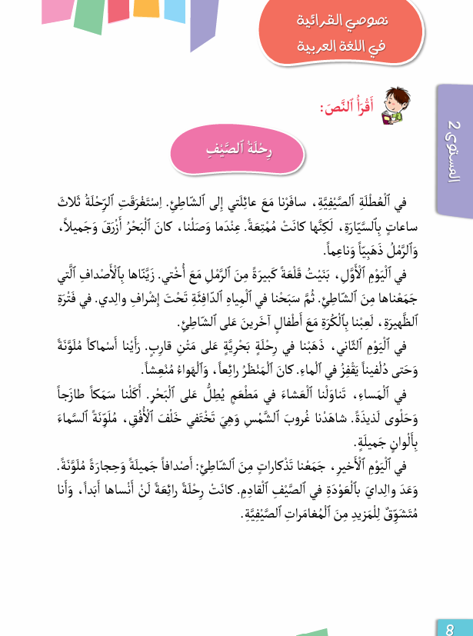
4. اختــــــــــتام الحـــــصة
3. تعبير كتابي
2. قراءة
1. افتتــــــــاح الحــــصة
عنوان النص هو "رحلة الصيف"

Slide 42
4. اختــــــــــتام الحـــــصة
3. تعبير كتابي
2. قراءة
1. افتتــــــــاح الحــــصة
الآن سيقوم اثنان منكم للقراءة بالتناوب. واحد يقرأ والآخر يصحح.
حَتّــى
تَحْتَ
ثُمَّ
اَلَّتــي
أَبَداً
لَنْ
خَلْفَ

Slide 43
4. اختــــــــــتام الحـــــصة
3. تعبير كتابي
2. قراءة
1. افتتــــــــاح الحــــصة
من منكم يقوم للسبورة ليقرأ؟
حَتّــى
تَحْتَ
ثُمَّ
اَلَّتــي
أَبَداً
لَنْ
خَلْفَ

Slide 44
4. اختــــــــــتام الحـــــصة
3. تعبير كتابي
2. قراءة
1. افتتــــــــاح الحــــصة
الآن ستواصلون التدرب على القراءة بطلاقة. من يقرأ؟ من يتابع؟
رِحْلَةُ ﭐلصَّيْفِ
في ٱلْعُطْلَةِ ٱلصَّيْفِيَّةِ، سافَرْنا مَعَ عائِلَتي إِلى ٱلشّاطِئِ. اِسْتَغْرَقَتِ ٱلرِّحْلَةُ ثَلاثَ ساعاتٍ بِٱلسَّيّارَةِ، لَكِنَّها كانَتْ مُمْتِعَةً. عِنْدَما وَصَلْنا، كانَ ٱلْبَحْرُ أَزْرَقَ وَجَميلاً، وَٱلرَّمْلُ ذَهَبِيّاً وَناعِماً.

Slide 45
4. اختــــــــــتام الحـــــصة
3. تعبير كتابي
2. قراءة
1. افتتــــــــاح الحــــصة
من يقرأ؟ من يتابع؟
في ٱلْيَوْمِ ٱلْأَوَّلِ، بَنَيْتُ قَلْعَةً كَبيرَةً مِنَ ٱلرَّمْلِ مَعَ أُخْتي. زَيَّنّاها بِٱلْأَصْدافِ ٱلَّتي جَمَعْناها مِنَ ٱلشّاطِئِ. ثُمَّ سَبَحْنا في ٱلْمِياهِ ٱلدّافِئَةِ تَحْتَ إِشْرافِ والِدي. في فَتْرَةِ ٱلظَّهيرَةِ، لَعِبْنا بِٱلْكُرَةِ مَعَ أَطْفالٍ آخَرينَ عَلى ٱلشّاطِئِ.

Slide 46
4. اختــــــــــتام الحـــــصة
3. تعبير كتابي
2. قراءة
1. افتتــــــــاح الحــــصة
من يقرأ؟ من يتابع؟
في ٱلْيَوْمِ ٱلثّاني، ذَهَبْنا في رِحْلَةٍ بَحْرِيَّةٍ عَلى مَتْنِ قارِبٍ. رَأَيْنا أَسْماكاً مُلَوَّنَةً وَحَتّى دُلْفيناً يَقْفِزُ في ٱلْماءِ. كانَ ٱلْمَنْظَرُ رائِعاً، وَٱلْهَواءُ مُنْعِشاً.
في ٱلْمَساءِ، تَناوَلْنا ٱلْعَشاءَ في مَطْعَمٍ يُطِلُّ عَلى ٱلْبَحْرِ. أَكَلْنا سَمَكاً طازَجاً وَحَلْوى لَذيذَةً. شاهَدْنا غُروبَ ٱلشَّمْسِ وَهِيَ تَخْتَفي خَلْفَ ٱلْأُفُقِ، مُلَوِّنَةً ٱلسَّماءَ بِأَلْوانٍ جَميلَةٍ.

Slide 47
4. اختــــــــــتام الحـــــصة
3. تعبير كتابي
2. قراءة
1. افتتــــــــاح الحــــصة
من يقرأ؟ من يتابع؟
في ٱلْيَوْمِ ٱلْأَخيرِ، جَمَعْنا تَذْكاراتٍ مِنَ ٱلشّاطِئِ: أَصْدافاً جَميلَةً وَحِجارَةً مُلَوَّنَةً. وَعَدَ والِدايَ بٱلْعَوْدَةِ في ٱلصَّيْفِ ٱلْقادِمِ. كانَتْ رِحْلَةً رائِعَةً لَنْ أَنْساها أَبَداً، وَأَنا مُتَشَوِّقٌ لِلْمَزيدِ مِنَ ٱلْمُغامَراتِ ٱلصَّيْفِيَّةِ.

Slide 48
المقاعد
محدودة
40
3. قراءة
دقيقة
الطلاقة
استثمار النص

Slide 49
4. اختــــــــــتام الحـــــصة
3. تعبير كتابي
2. قراءة
1. افتتــــــــاح الحــــصة
انتبهوا ستتعلمون كيف تقرؤون كلمات تنتهي بألف مقصورة.

Slide 50

4. اختــــــــــتام الحـــــصة
3. تعبير كتابي
2. قراءة
1. افتتــــــــاح الحــــصة
استمعوا سأقرأ الكلمات التالية.
لاحظوا كيف سأنطق آخر كل كلمة.
حَتّــى
إِلـــى
عَلــى

Slide 51
4. اختــــــــــتام الحـــــصة
3. تعبير كتابي
2. قراءة
1. افتتــــــــاح الحــــصة
هذه الكلمات تنتهي بألف مقصورة، وتنطق مثل الألف الممدودة.
اقرؤوا بعد قراءتي.
حَتّــى
إِلـــى
عَلــى

Slide 52
4. اختــــــــــتام الحـــــصة
3. تعبير كتابي
2. قراءة
1. افتتــــــــاح الحــــصة
من يقرأ؟
حَتّــى
إِلـــى
عَلــى

Slide 53
4. اختــــــــــتام الحـــــصة
3. تعبير كتابي
2. قراءة
1. افتتــــــــاح الحــــصة
انتبهوا، عندما تكون الألف المقصورة منونة ننطق التنوين.
اقرؤوا بعد قراءتي.
مُسْتَشْفــىً
حَلْوىً
مَقْهـــىً

Slide 54
4. اختــــــــــتام الحـــــصة
3. تعبير كتابي
2. قراءة
1. افتتــــــــاح الحــــصة
سيقوم اثنان منكم للقراءة بالتناوب.
حَتّــى
يَحْكــي
حَلْوىً
سَلْمــى
اَلْمَشْفـى
يَجْري
عَلــى
مَقْهــىً

Slide 55
4. اختــــــــــتام الحـــــصة
3. تعبير كتابي
2. قراءة
1. افتتــــــــاح الحــــصة
من يقرأ؟
حَتّــى
يَحْكــي
حَلْوىً
سَلْمــى
اَلْمَقْهــى
يَرى
عَلــى
مَقْهــىً

Slide 56
4. اختــــــــــتام الحـــــصة
3. تعبير كتابي
2. قراءة
1. افتتــــــــاح الحــــصة
سأملي عليكم جملة.

Slide 57
4. اختــــــــــتام الحـــــصة
3. تعبير كتابي
2. قراءة
1. افتتــــــــاح الحــــصة
سنقرأ الجملة أولا ثم تكتبونها( إملاء).
ينبه الأستاذ إلى أواخر الكلمات.
تَجْري سَلْمى في مَرْعــىً.

Slide 58
4. اختــــــــــتام الحـــــصة
3. تعبير كتابي
2. قراءة
1. افتتــــــــاح الحــــصة
من يقرأ؟
تَجْري سَلْمى في مَرْعــىً.

Slide 59

4. اختــــــــــتام الحـــــصة
3. تعبير كتابي
2. قراءة
1. افتتــــــــاح الحــــصة
خذوا الدفاتر.

Slide 60
4. اختــــــــــتام الحـــــصة
3. تعبير كتابي
2. قراءة
1. افتتــــــــاح الحــــصة
اكتبوا.
يملي الأستاذ الجملة كلمة كلمة.

Slide 61
4. اختــــــــــتام الحـــــصة
3. تعبير كتابي
2. قراءة
1. افتتــــــــاح الحــــصة
صححوا.
تَجْري سَلْمى في مَرْعــىً.

Slide 62
التعبير الكتابي
التعليق على صورة

Slide 63
4. اختــــــــــتام الحـــــصة
3. تعبير كتابي
2. قراءة
1. افتتــــــــاح الحــــصة
سنتدرب على التعبير عن صورة بجملة تامة.

Slide 64

4. اختــــــــــتام الحـــــصة
3. تعبير كتابي
2. قراءة
1. افتتــــــــاح الحــــصة
انتبهوا، سأذكركم كيف أعبر عن صورة.
أولا أطرح السؤال: ماذا تفعل البنت؟ وأجيب: تبني البنت قلعة.
تَبْنــــي ﭐلْبِنْتُ قَلْعَةً.

Slide 65
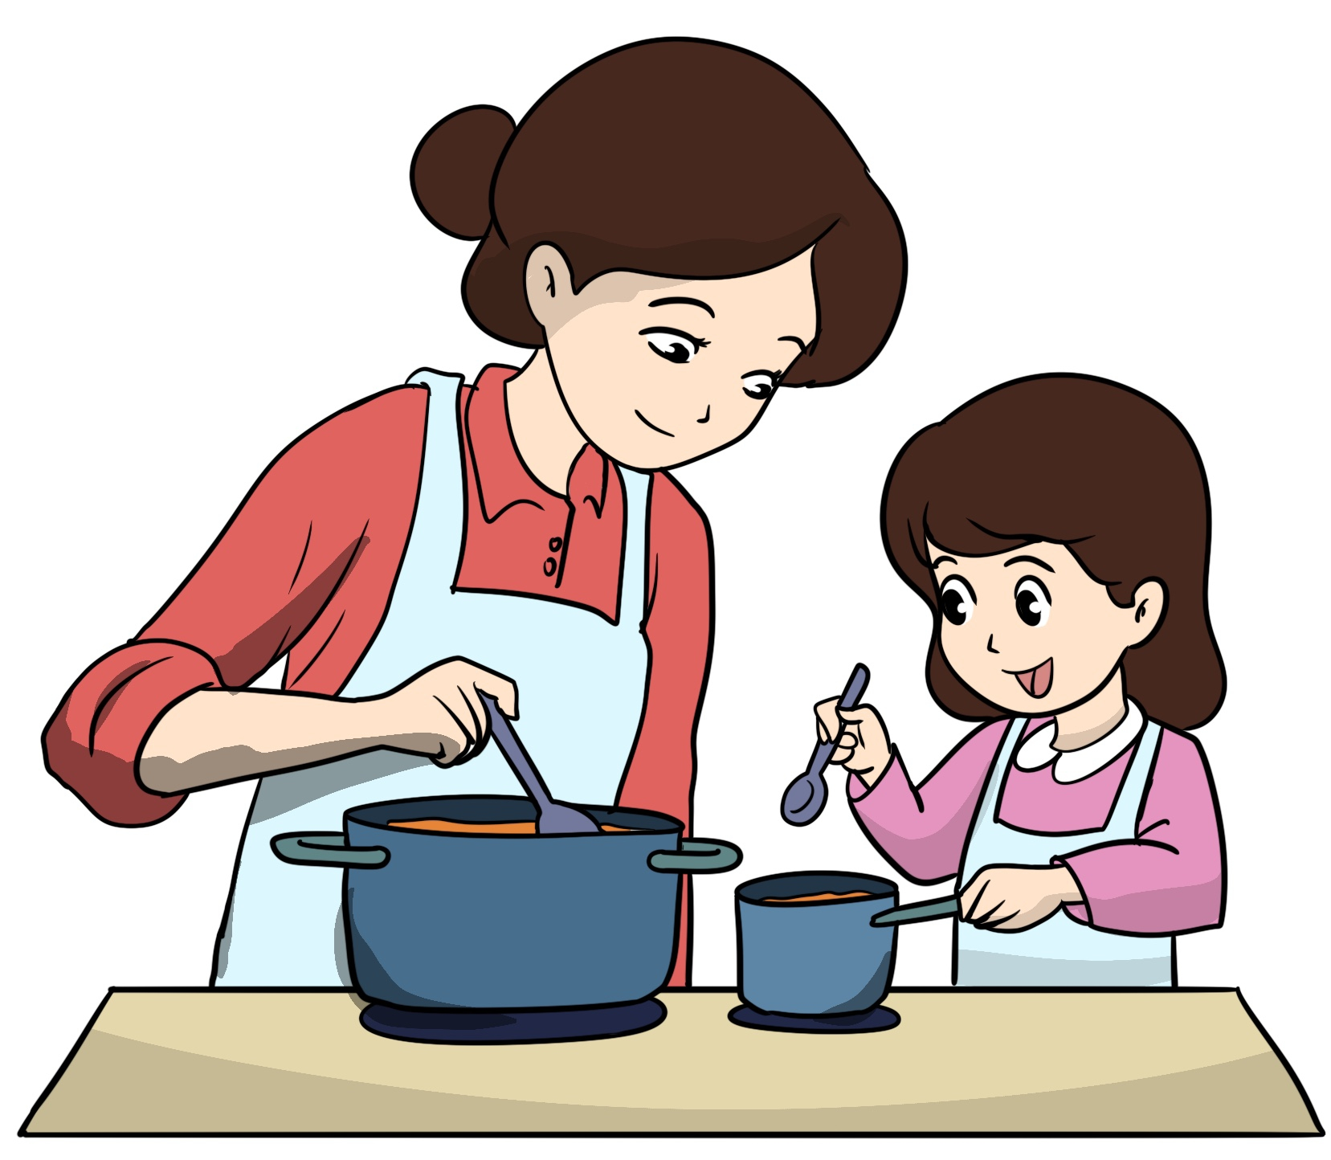
4. اختــــــــــتام الحـــــصة
3. تعبير كتابي
2. قراءة
1. افتتــــــــاح الحــــصة
ماذا تفعل البنت؟ من يكمل الجملة؟
............ ............. أُمَّها.

Slide 66
4. اختــــــــــتام الحـــــصة
3. تعبير كتابي
2. قراءة
1. افتتــــــــاح الحــــصة
تُساعِدُ ﭐلْبِنْتُ أُمَّها.
من يقرأ؟
تُساعِدُ ﭐلْبِنْتُ أُمَّها.

Slide 67
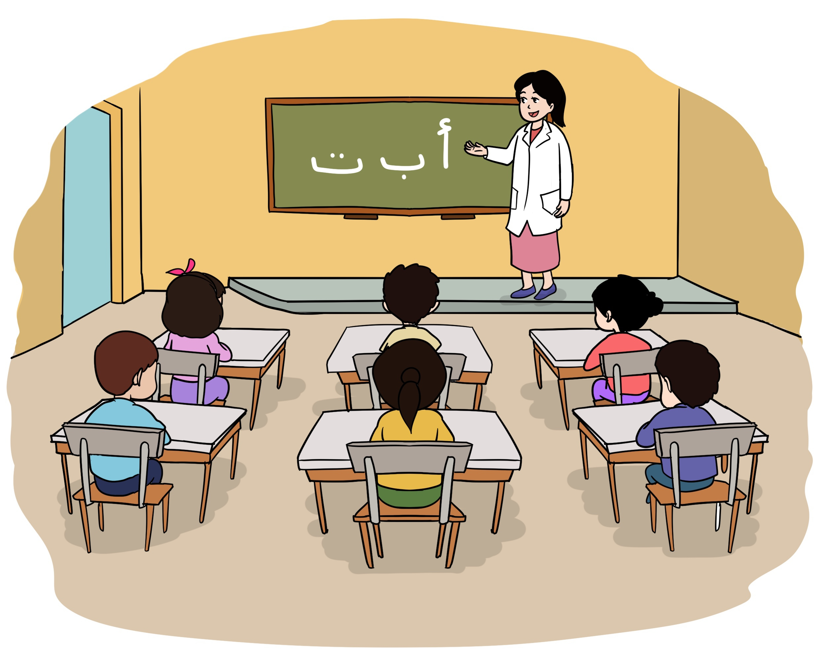
4. اختــــــــــتام الحـــــصة
3. تعبير كتابي
2. قراءة
1. افتتــــــــاح الحــــصة
ماذا تفعل المعلمة؟
....................................

Slide 68
4. اختــــــــــتام الحـــــصة
3. تعبير كتابي
2. قراءة
1. افتتــــــــاح الحــــصة
تَشْرَحُ ﭐلْمُعَلِّمَةُ ﭐلدَّرْسَ.
.من يقرأ؟
تَشْرَحُ ﭐلْمُعَلِّمَةُ ﭐلدَّرْسَ.

Slide 69
4. اختــــــــــتام الحـــــصة
3. تعبير كتابي
2. قراءة
1. افتتــــــــاح الحــــصة
خذوا الدفاتر.

Slide 70

4. اختــــــــــتام الحـــــصة
3. تعبير كتابي
2. قراءة
1. افتتــــــــاح الحــــصة
عبروا عن الصورة بجملة تامة .
...................................................

Slide 71
4. اختــــــــــتام الحـــــصة
3. تعبير كتابي
2. قراءة
1. افتتــــــــاح الحــــصة
صححوا. من يقرأ؟
تَغْسِلُ ﭐلْبِنْتُ ﭐلْأَواني.

Slide 72
اختتام الحصة
ماذا تعلمت اليوم؟
الواجب المنزلي

Slide 73
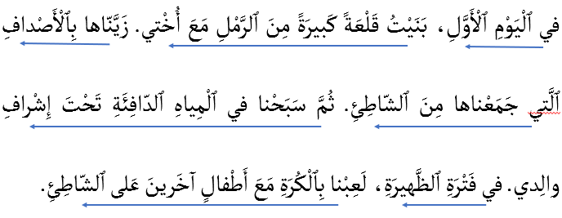
4. اختــــــــــتام الحـــــصة
3. تعبير كتابي
2. قراءة
1. افتتــــــــاح الحــــصة
تعلمنا كيف نقرأ باسترسال

Slide 74

4. اختــــــــــتام الحـــــصة
3. تعبير كتابي
2. قراءة
1. افتتــــــــاح الحــــصة
تعلمنا كيف نقرأ الألف المقصورة.

Slide 75
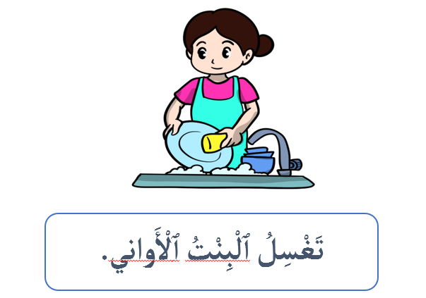
4. اختــــــــــتام الحـــــصة
3. تعبير كتابي
2. قراءة
1. افتتــــــــاح الحــــصة
تدربنا على التعبير عن صور بجمل تامة.

Slide 76
اختتام الحصة
ماذا تعلمت اليوم؟
الواجب المنزلي

Slide 77
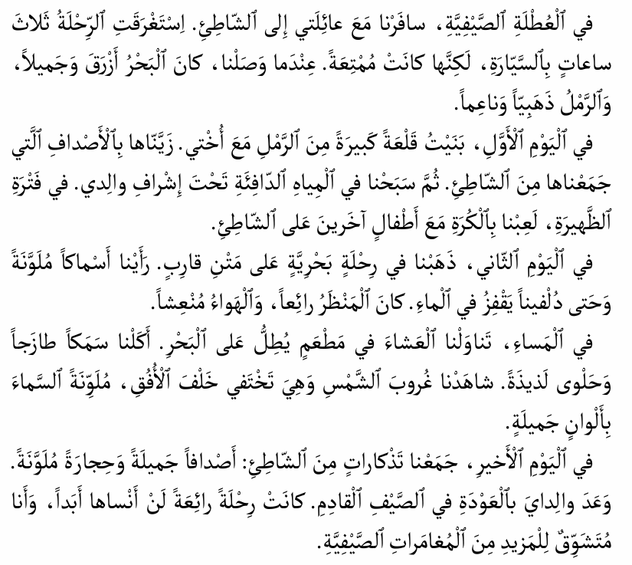
4. اختــــــــــتام الحـــــصة
3. تعبير كتابي
2. قراءة
1. افتتــــــــاح الحــــصة
سجلوا الواجب المنزلي.
1. أَقْرَأُ ﭐلنَّصَّ ثُمَّ أَنْقُلُ في دَفْتَري ﭐلْكَلِماتِ ﭐلَّتي تَنْتَهي بِــ : ى :

Slide 78


4. اختــــــــــتام الحـــــصة
3. تعبير كتابي
2. قراءة
1. افتتــــــــاح الحــــصة
إلى اللقاء في الحصة المقبلة

